Slide 1

Intégration Web
MMI 1 – CM#1 S2

Slide 2
Danielo JEAN-LOUIS
Michele LINARDI

Slide 3
Un site web ne fonctionne pas sans...
Développeur
Code HTML/CSS
Navigateur
...design

Slide 4
Source de design
Graphistes
Gabarits
Frameworks (CSS)

Slide 5
Tailwind CSS
Outil gratuit et open source
Hébergé sur Github
Dernière version (2025) : 4.x
Source(s) :
https://github.com/tailwindlabs/tailwindcss
https://tailwindcss.com/

Slide 6
Tailwind CSS
Très populaire (voir showcase)
Compatible avec les navigateurs modernes
Compatible avec des plugins pour ajouter de nouvelles fonctionnalités
Framework CSS
Source(s) :
https://github.com/tailwindlabs/tailwindcss
https://tailwindcss.com/
https://tailwindcss.com/showcase

Slide 7
Framework
Boite à outils
Permet de simplifier la vie des développeurs
Peut concerner plein de domaines de développement : animations, performances, design, gestion du temps...

Slide 8
Tailwind CSS
Propose de multiples classes CSS permettant d'appliquer un style cohérent
  Une classe CSS = un besoin
Source(s) :
https://github.com/tailwindlabs/tailwindcss
https://tailwindcss.com/

Slide 9
Avantages
Moins de duplications dans le CSS
Plus de temps perdu à nommer ses classes
Réutilisation des classes CSS
  Fichier CSS plus léger → temps de chargement moins long

Slide 10
Point technique – Responsive design
Désigne une approche du web
Ensemble de technologies :
  Images adaptatives
  Un code HTML pour toutes les versions du site
  Adaptation du site en fonction de l’écran
Source(s) :
https://www.alsacreations.com/article/lire/1615-cest-quoi-le-responsive-web-design.html
http://lehollandaisvolant.net/tuto/responsive-css
https://developer.mozilla.org/fr/docs/Apprendre/CSS/CSS_layout/Responsive_Design

Slide 11
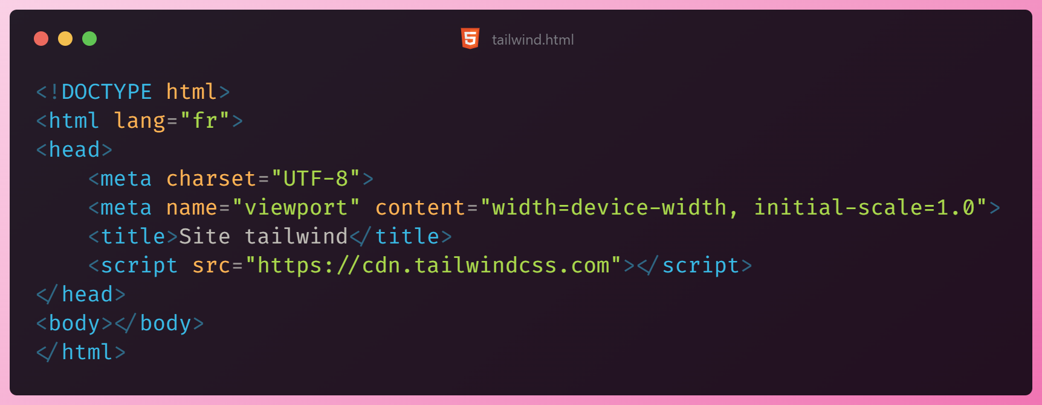
Tailwind CSS - Installation
Avec le code suivant, nous pouvons développer avec tailwind

Slide 12
Note
Ce moyen d’installation n’est pas du tout fait pour la production. Normalement, nous devons utiliser d’autres outils qui seront abordés en S5 dans le parcours développement

Slide 13
Just-In-Time (JIT)
Tailwindcss ne charge que les classes CSS utilisées en scannant la page
  Réduction drastique du poids du fichier CSS → Temps de chargement plus rapide

Slide 14
Une classe = un besoin
Tailwindcss contient des milliers de classes CSS
Chaque classe à un rôle unique
Les classes suivent une nomenclature précise
On ne perd plus son temps à nommer des classes

Slide 15
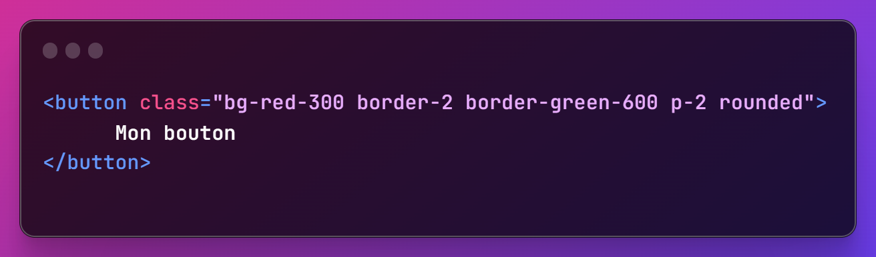
Une classe = un besoin
Ex : Je cherche à faire une bouton arrondi rouge avec un contour vert épais

Slide 16

Une classe = un besoin
background-color
border-color
border-radius
border-width
padding
Résultat

Slide 17
Modifier
Permet d’appliquer une classe de façon conditionnelle
  Pseudo-classe, pseudo-élément, media-queries…
Ne fonctionne que sur les classes de tailwindcss
  Créer des composants tailwind si besoin
Source(s) :
https://tailwindcss.com/docs/hover-focus-and-other-states#media-and-feature-queries
https://tailwindcss.com/docs/adding-custom-styles#adding-component-classes

Slide 18
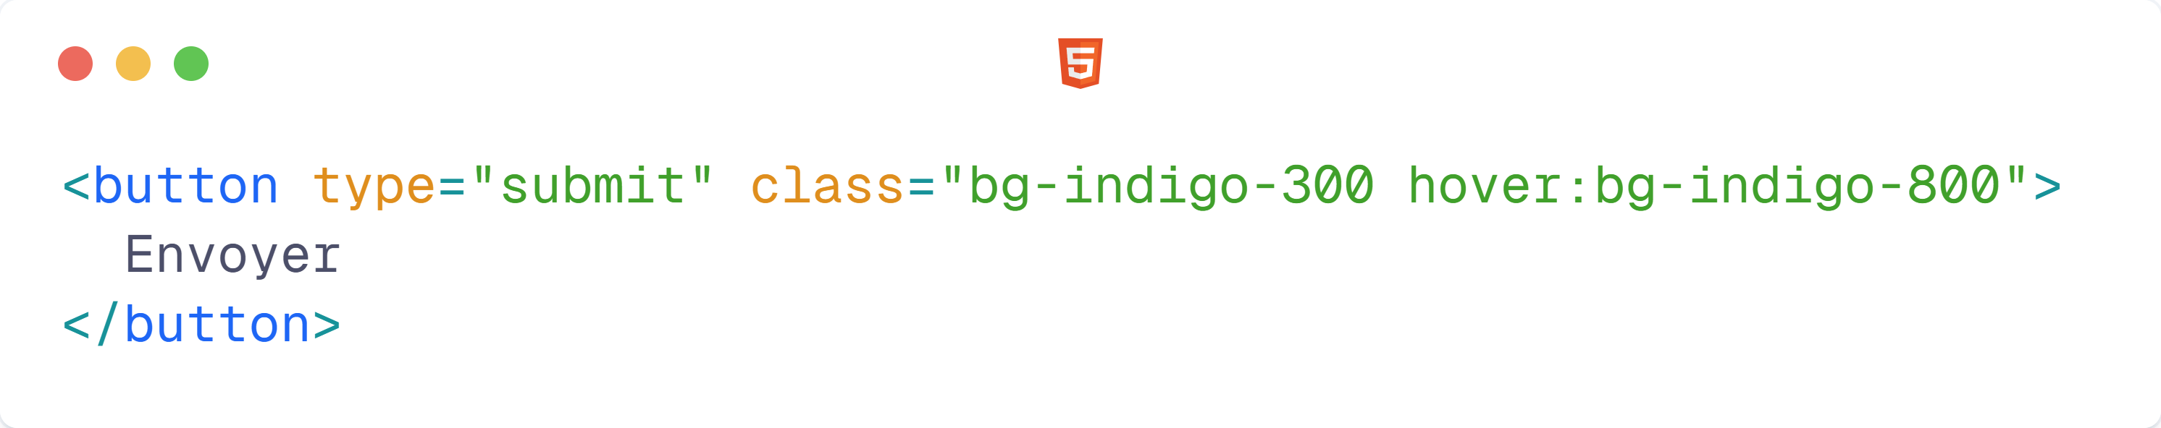
Modifier
Par défaut, le background-color sera “indigo-300”, au survol, il sera “indigo-800”
Source(s) :
https://tailwindcss.com/docs/hover-focus-and-other-states#media-and-feature-queries

Slide 19
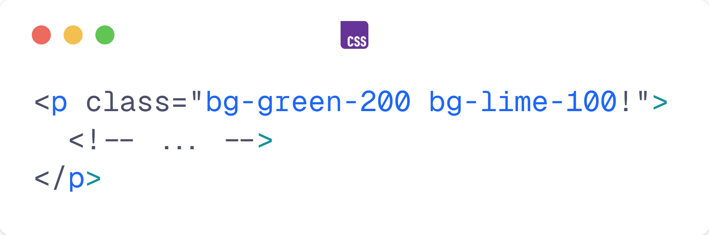
Modifier
Possibilité de créer ses propres modifiers
Ajout du point d’exclamation pour le mot-clé “important”
Exemple
Source(s) :
https://tailwindcss.com/docs/hover-focus-and-other-states#media-and-feature-queries
https://tailwindcss.com/docs/styling-with-utility-classes#using-the-important-modifier

Slide 20
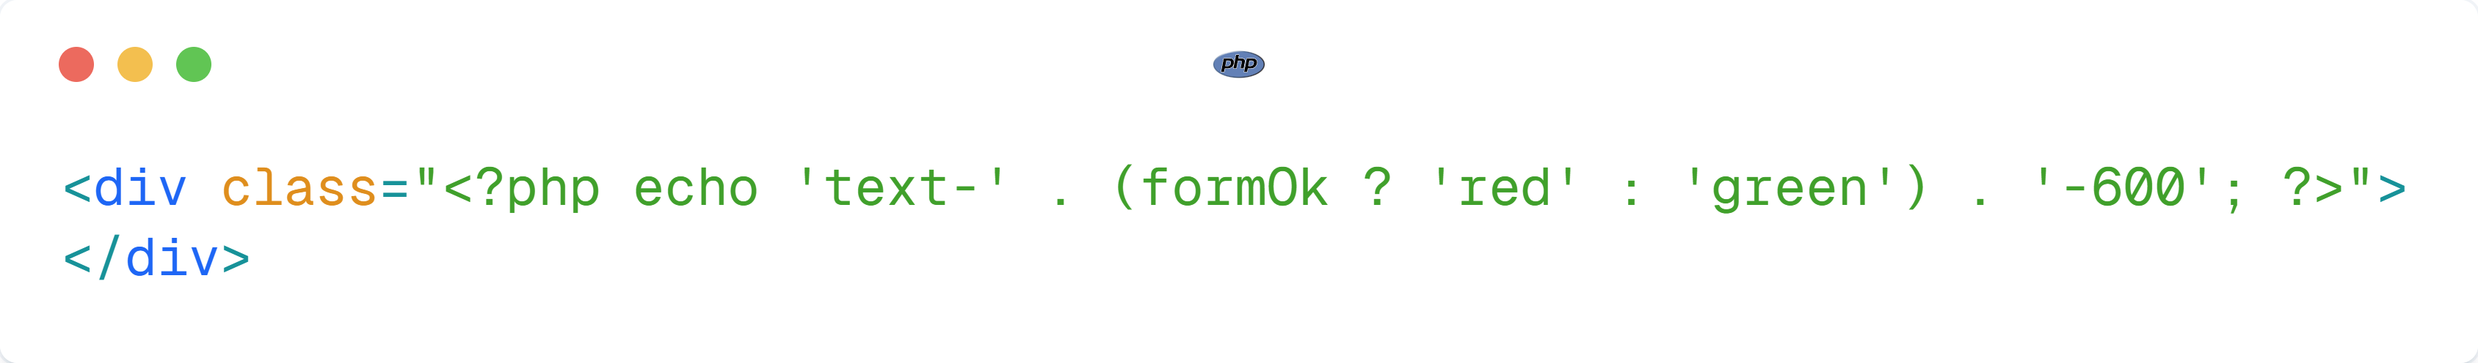
Limites
Très verbeux
  Vos balises auront beaucoup de classes
Tailwind ne sait pas gérer les classes dynamiques
Incorrect :
La classe est générée dynamiquement
Source(s) :
https://tailwindcss.com/docs/detecting-classes-in-source-files#dynamic-class-names

Slide 21
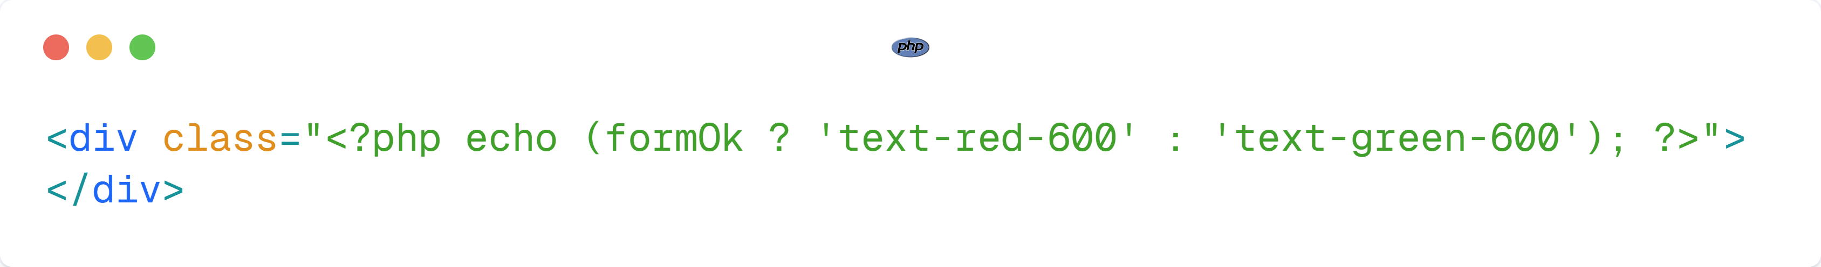

Limites
Correct :
La classe est générée en amont
Source(s) :
https://tailwindcss.com/docs/detecting-classes-in-source-files#dynamic-class-names

Slide 22

Livecode
Maquette que nous allons intégrer avec tailwindcss

Slide 23
Livecode - Solution
https://github.com/DanYellow/cours/blob/main/integration-web-s2/cours-magistraux/numero-1/ressources/integration-web-s2_cours-magistraux_numero-1.correction.zip

Slide 24
En résumé
Boite à outils de classes CSS permettant de faire des beaux sites sans connaissances en design
  Crée un design cohérent
Gère le système d'administration de la SAE 203
  Vous devrez l’utiliser pour compléter cette partie dans la SAE
Source(s) :
https://github.com/tailwindlabs/tailwindcss
https://tailwindcss.com/

Slide 25
En résumé
Fonctionne en complément du CSS “classique”
  On peut utiliser tailwind et des classes CSS personnalisées
Sujet abordé dans le TP#4 du S2
Source(s) :
https://github.com/tailwindlabs/tailwindcss
https://tailwindcss.com/

Slide 26
Questions ?

